Slide 1

2017
基于京东手机评论的情感分类应用

Slide 2
01/需求设计
目 录
02/数据处理
CONTENTS
03/程序说明
04/结果展示

Slide 3
01
京东手机评论情感分类——需求设计
需求设计
现阶段情感分类方法主要有基于词典的和基于机器学习的两类方法。
我们基于spark mllib，来对京东手机评论做情感分类。
当前京东手机评论，是根据用户评论星级数来区分好评与差评。
我们想做一个基于评论内容的情感分类应用，来区分好评和差评，或者说是区分正面评价和负面评价。
写入数据
读取数据

Slide 4
01
京东手机评论情感分类——需求设计
原理方法
手机评论是由一个个词构成的，而有一部分词代表了这条评论的内容主题或者情感倾向。
我们从手机评论中抽取这些具有代表性的词，组成手机评论的特征词汇表。然后用特征词来表示这些评论。
因为正面评价和负面评价包含的特征词有区别，所以我们可以通过分类算法来区分它们。
写入数据
读取数据

Slide 5
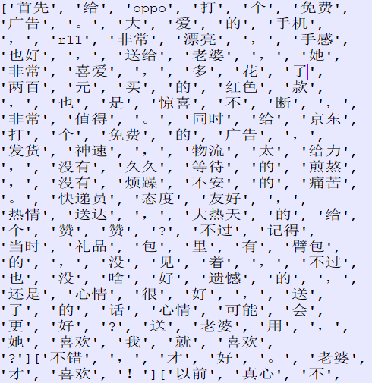
02
京东手机评论情感分类——数据处理
评论预处理
为了能够从评论中提取词，首先要对评论进行分词。
分词后的评论格式如右图所示。
标注一些评论作为训练数据。
从5星评论中提取5000条作为正面评价，1星评论中提取5000条作为负面评价。

Slide 6
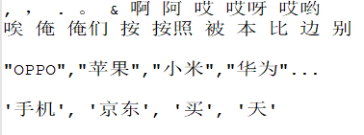

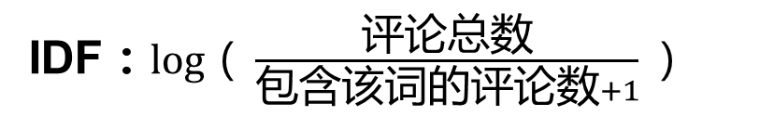
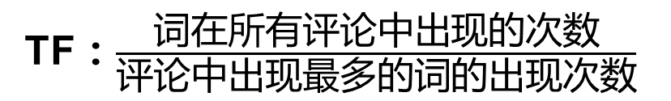
02
京东手机评论情感分类——数据处理
特征词提取
网上的停用词表，一共1632个词
特征选择 => 特征降维（TF-IDF）
首先，对每条评论，去除停用词和手机品牌词，将剩下的词都作为特征词
这个过程中记录这些词出现的总次数，以及包含该词的评论数
品牌词
额外筛去的一些词
利用TF-IDF算法，给这些特征词加权。
权值越大，说明这个词越能代表评论的内容。
排序后筛选出权值大的若干特征词。
TF：$\frac{\text{词在所有评论中出现的次数}}{评论中出现最多的词的出现次数}$
IDF：$log（{\frac{评论总数}{包含该词的评论数+1}）}$

Slide 7
02
京东手机评论情感分类——数据处理
评论特征向量化
将评论用筛选出来的特征词来表示，形式如下图。
为了阐述方便，将特征词加入到了表示形式中，实际上是用0、1串的向量表示，向量的元素顺序就是特征词的顺序。
可以看到，这些向量大多数都是0，也就是说，单个评论用到的特征词是较少的。因此，我们想到可以用稀疏向量来表示。
向量长度
非零值位置列表
非零值列表

Slide 8
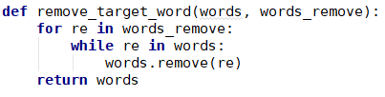
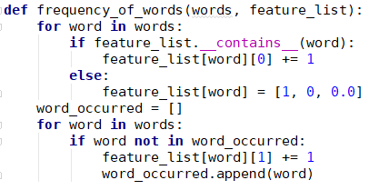
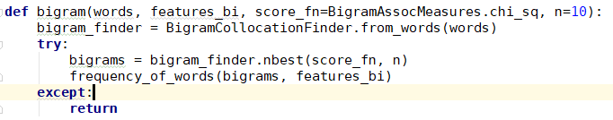
03
京东手机评论情感分类——程序说明
去除停用词、手机品牌词
01
计算该词出现的总次数
抽取一元特征词
02
特征词
提取
计算包含该词的评论数
03
抽取二元特征词
用nltk库将评论中的词构成二元词对，并提取其中权值最高的n个词对

Slide 9
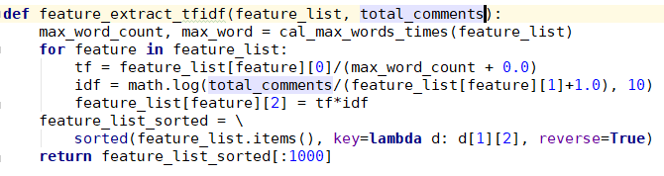
03
京东手机评论情感分类——程序说明
对每个特征词，分别计算TF-IDF值。
因为权值越大，这个词越能代表评论的内容。所以我们对这些特征词排序后，提取出排名靠前的若干特征词。
特征词
降维
计算TF-IDF值
降序排序，并取前1000的词

Slide 10
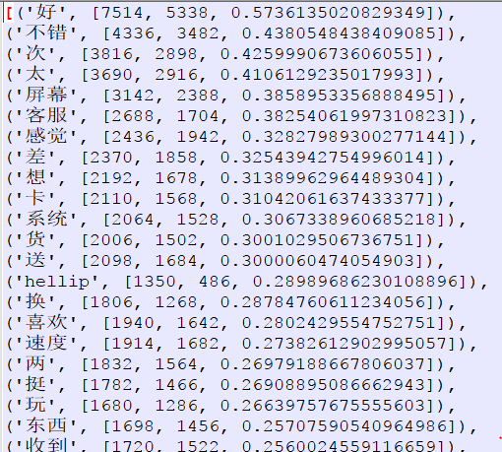
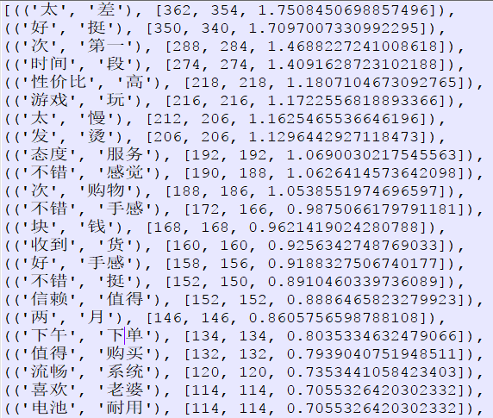
03
京东手机评论情感分类——程序说明
特征词
降维
一元特征词
二元特征词

Slide 11
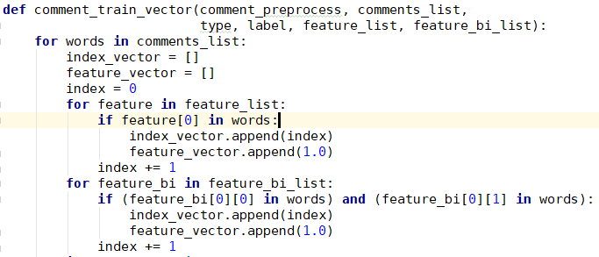
03
京东手机评论情感分类——程序说明
Spark的稀疏向量：
记录了非零位的位置和对应的值
Index_vector：
非零位位置
feature_vector：
非零位的值
Index：当前位置
一元特征词部分
向量非零位判断
评论
特征词
向量化
二元特征词部分
向量非零位判断
构造该评论的特征词向量

Slide 12
03
京东手机评论情感分类——程序说明
原始评论
物流快，第一次用这个品牌的手机，外形漂亮，颜色喜欢，好评！
分词后
'物流', '快', '，', '第一', '次', '用', '这个', '品牌', '的', '手机', '，', '外形', '漂亮', '，', '颜色', '喜欢', '，', '好评', '！'
举个
栗子
提取特征词
次 喜欢 第一 物流 漂亮 好评 颜色 品牌 外形
('次', '第一') ('喜欢', '颜色') ('漂亮', '颜色') ('喜欢', '漂亮') ('喜欢', '物流')
评论特征词向量
Row(features=SparseVector(2000, {2: 1.0, 15: 1.0, 23: 1.0, 35: 1.0, 98: 1.0, 146: 1.0, 181: 1.0, 264: 1.0, 856: 1.0, 1002: 1.0, 1065: 1.0, 1262: 1.0, 1328: 1.0, 1539: 1.0}))

Slide 13
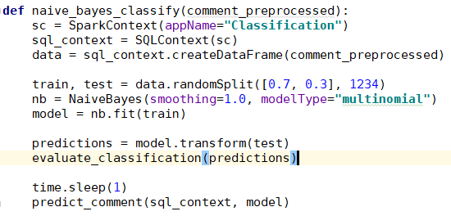
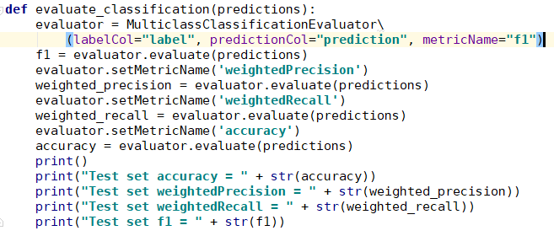
03
京东手机评论情感分类——程序说明
将数据转化为dataFrame
利用朴素贝叶斯算法进行评论分类
训练模型
评估模型
01
spark
分类算法
应用
02
对分类算法结果进行评估
设置评估参数

Slide 14
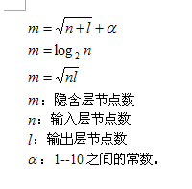
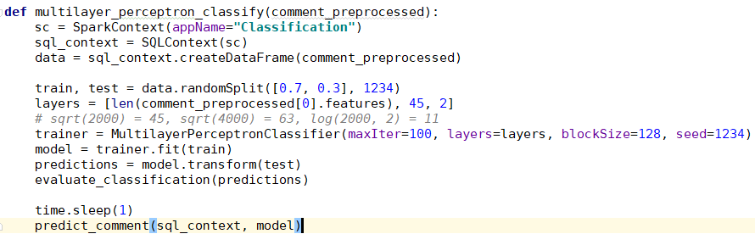
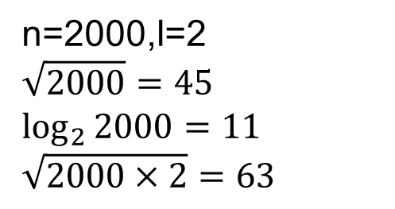
03
京东手机评论情感分类——程序说明
隐藏层结点数量选择
利用多层神经网络算法进行评论分类
n=2000,l=2
$$\sqrt{2000}=45$$
$$\log_{2}{2000}=11$$
$$\sqrt{2000×2}=63$$
01
spark
分类算法
应用
02

Slide 15
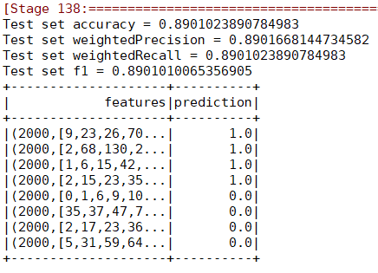
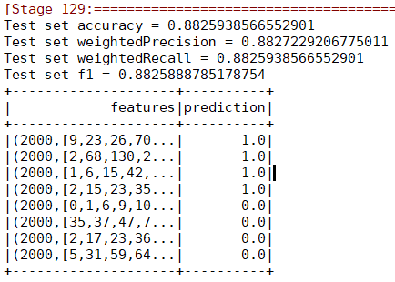
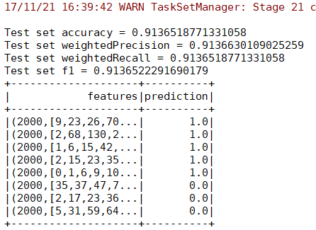
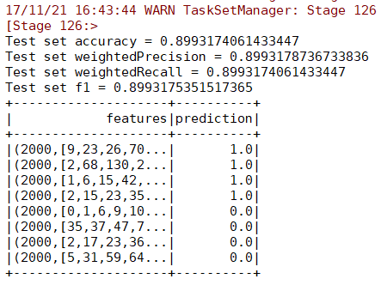
04
京东手机评论情感分类——结果展示
多层神经网络
模型评估
朴素贝叶斯
m=63
m=45
m=11

Slide 16
04
京东手机评论情感分类——结果展示
对特征词维数的比较
特征数 | 朴素贝叶斯 | 多层神经网络(m=11)
1000个一元和 1000个二元 | accuracy = 0.9136518771331058 wPrecision = 0.9136630109025259 wRecall = 0.9136518771331058 f1 = 0.9136522291690179 | accuracy = 0.8996587030716724 wPrecision = 0.8996600089698283 wRecall = 0.8996587030716723 f1 = 0.8996589368366917
500个一元和 500个二元 | accuracy = 0.903754266211604 wPrecision = 0.9043155687198304 wRecall = 0.903754266211604 f1 = 0.9037276227509674 | accuracy = 0.8771331058020477 wPrecision = 0.8772118834202984 wRecall = 0.8771331058020477 f1 = 0.8771230289680494
250个一元和 250个二元 | accuracy = 0.8918088737201365 wPrecision = 0.8920193895431971 wRecall = 0.8918088737201365 f1 = 0.8918009716258974 | accuracy = 0.8791808873720136 wPrecision = 0.8793517572493341 wRecall = 0.8791808873720137 f1 = 0.8791741319172666

Slide 17
04
京东手机评论情感分类——结果展示
与现有情感分析工具bosonnlp的比较
从其他评论中选取了400条评论进行分类，与现有情感分析工具比较
 | 朴素贝叶斯 | 多层神经网络(m=11)
1000个一元和 1000个二元 | Same prediction rate : 0.8370927318295739 | Same prediction rate : 0.8471177944862155
预测情况 | 有25个评论，boson预测为正面评价，我们的应用预测为负面； 有40个评论，boson预测为负面评价，我们的应用预测为正面 | 有23个评论，boson预测为正面评价，我们的应用预测为负面； 有38个评论，boson预测为负面评价，我们的应用预测为正面
我们的情感分类应用，有可能倾向于将评论分为正面评价

Slide 18
感谢您的聆听
汇报时间：2017年11月22日

